Slide 1
Муниципальное бюджетное дошкольное образовательное учреждение детский сад №39 КРАЕВАЯ ИННОВАЦИОННАЯ ПЛОЩАДКА при инновационной инфраструктуре сферы образования Хабаровского края Хабаровск 2023

Slide 2
Образовательная организация | Муниципальное бюджетное дошкольное образовательное учреждение МБДОУ детский сад № 39, г. Советская Гавань
Статус в инновационной инфраструктуре | Краевая инновационная площадка при инновационной инфраструктуре сферы образования Хабаровского края
Тема инновационной деятельности | «Культурные практики речевого развития как условие формирования предпосылок читательской грамотности у детей 5 – 7 лет»
Ф.И.О. (полностью) руководителя площадки | Долотина Ирина Абрамовна - заведующая МБДОУ детский сад № 39
Куратор от ХК ИРО | -
Список участников инновационного продукта | Долотина И.А.- заведующая, Ильеня Н.Г.- старший воспитатель, Калинина Е.В., Дейнес Е.В., Ласунина Л.Г.,Сиротинина Н.С.- воспитатели

Slide 3
Инновационная идея: методические рекомендации по созданию единого образовательного пространства формирования предпосылок читательской грамотности
Проблема и актуальность: В век информационных технологий нам, педагогам и родителям, все сложнее привлечь детское внимание к книгам. Формирование читательской грамотности у дошкольников стало очень актуальным. Современные дети — это «наблюдатели и зрители», они с ранних лет привыкли воспринимать картинку на экране. Чтение уходит на задний план и становится не интересным.
Постепенно из нашей жизни уходит такая важная традиция, как семейное чтение, а в итоге — низкий уровень читательской грамотности.
На этапе преемственности дошкольного образования и начальной школы учителя видят проблему в недостаточном развитии читательской грамотности выпускников дошкольных учреждений.
Читательская грамотность – это не перелистывание книги, рассматривание картинок, это умение размышлять над прочитанным текстом, отбирать информацию в огромном потоке и найти ей применение в своей жизненной ситуации.
Дошкольный возраст самый благоприятный для формирования у ребенка читательской грамотности, так как в эти годы он приобретает первоначальные знания об окружающей среде, вырабатываются навыки, привычки, характер. У него формируется интерес к книге, закладываются основы разносторонней читательской деятельности.

Slide 4
Инновационная идея: методические рекомендации по созданию единого образовательного пространства формирования предпосылок читательской грамотности
Цель инновационной деятельности:
Цель: Создание единого образовательного пространства для формирования у старших дошкольников интереса к чтению, через развитие умения и желания работать с книгой во взаимодействии всех участников образовательного процесса: педагогов, детей, родителей.
Задачи:
1.Формировать способность осмысленно воспринимать информацию и умение его интерпретировать, развивать образную речь и словесное творчество;
2. Создать единое образовательное пространство для формирования предпосылок читательской грамотности у детей 5-7 лет; 3. Повысить эффективность работы по приобщению детей к книге во взаимодействии всех участников образовательного процесса: педагогов, детей, родителей;

Slide 5
Описание продукта
Общая информация
Наименование проекта | Тема итоговая « Создание единого образовательного пространства для развития предпосылок читательской грамотности у детей 5-7 лет» Тема начало проекта- «Культурные практики речевого развития как условие формирования предпосылок читательской грамотности у детей 5-7 лет»
Период реализации проекта | 2022-2023 год
Новизна идеи проекта | Методические рекомендации по созданию единого образовательного пространства формирования предпосылок читательской грамотности
Результаты проекта | 1. Сборник конспектов и сценариев образовательной деятельности по формированию « Читательской грамотности, направленных на социализацию дошкольников в речевом образовании; 2. Развитие у старших дошкольников эмоциональной отзывчивости, самостоятельности и ответственности за результаты своей деятельности, для последующего успешного обучения в школе.

Slide 6
Общая информация
2. Продукт
Пользователь продукта | ОДОУ, педагоги ДОУ района и Хабаровского края
Благополучатель от использования продукта | Воспитанники ОДОУ
Ценность продукта для целевого пользователя | выстраивание системы работы по формированию культурных практик речевого развития
3. Описание продукта
Краткое описание и характеристика продукта | Продукт состоит из разработанной модели и методических рекомендаций по созданию единого образовательного пространства формирования предпосылок читательской грамотности
Основные функции продукта | организация педагогической деятельности коллективов ДОУ по организации созданию единого образовательного пространства формирования предпосылок читательской грамотности
Уникальность и конкурентные преимущества продукта | обеспечить обновление единого речевого образовательного пространства по формированию предпосылок читательской грамотности

Slide 7
Слабые стороны продукта (риски при использовании)
4. Приложения (схемы, фото и т. д)

Slide 8
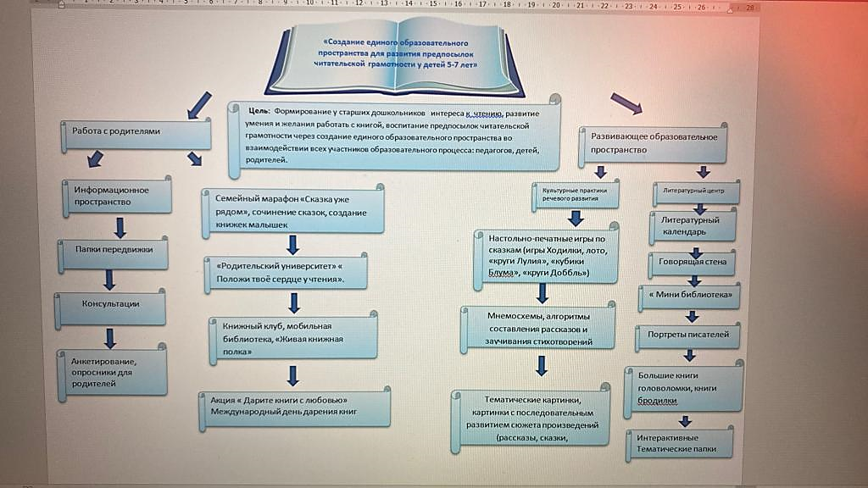

Slide 9
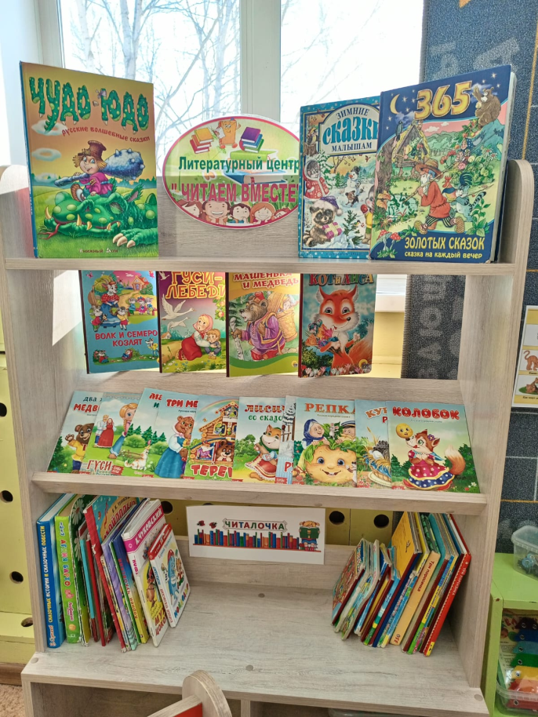
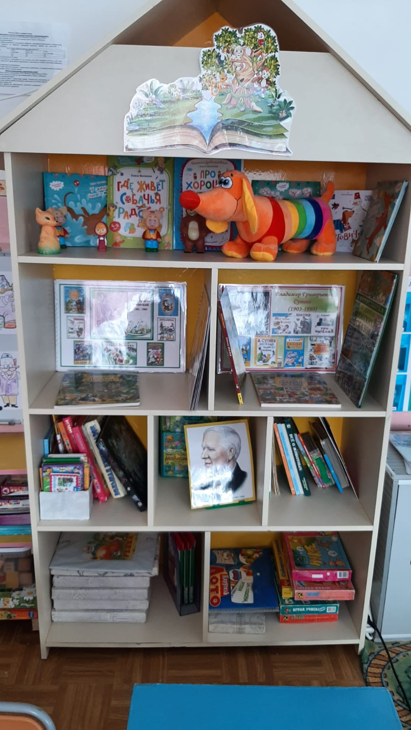
Создание единого образовательного прстранства Литературные центры

Slide 10
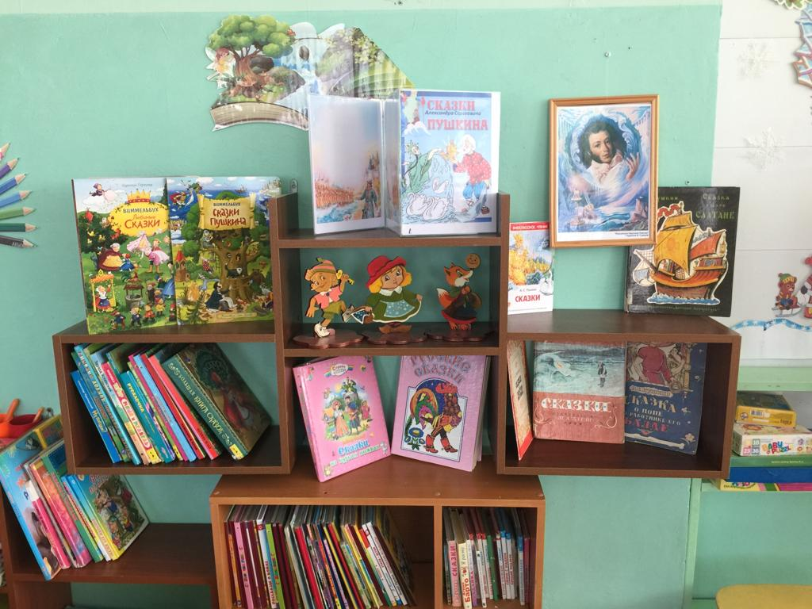

Slide 11
Содержание литературных центров
Большие книги головоломки, книги «бродилки»

Slide 12
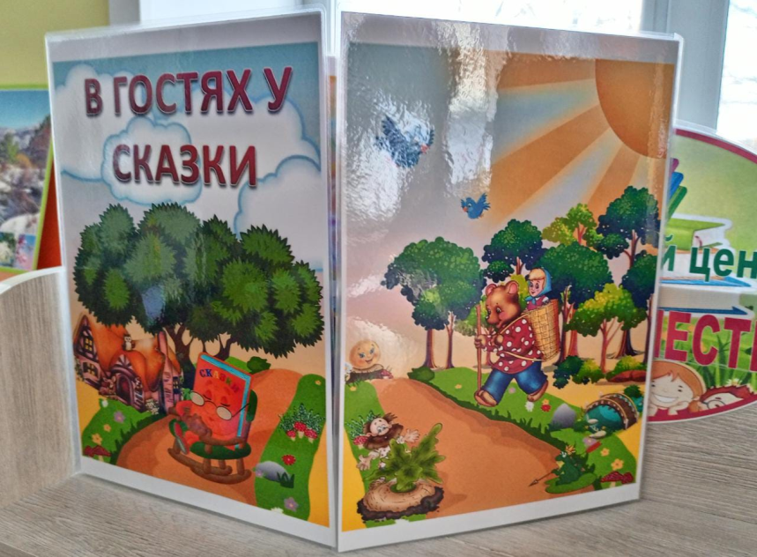
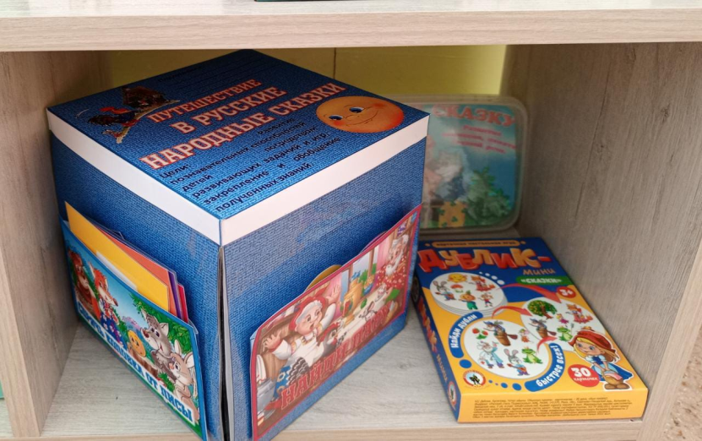
Интерактивная развивающая папка, мини библиотеки

Slide 13
Мнемотаблицы, схемы, алгоритмы

Slide 14
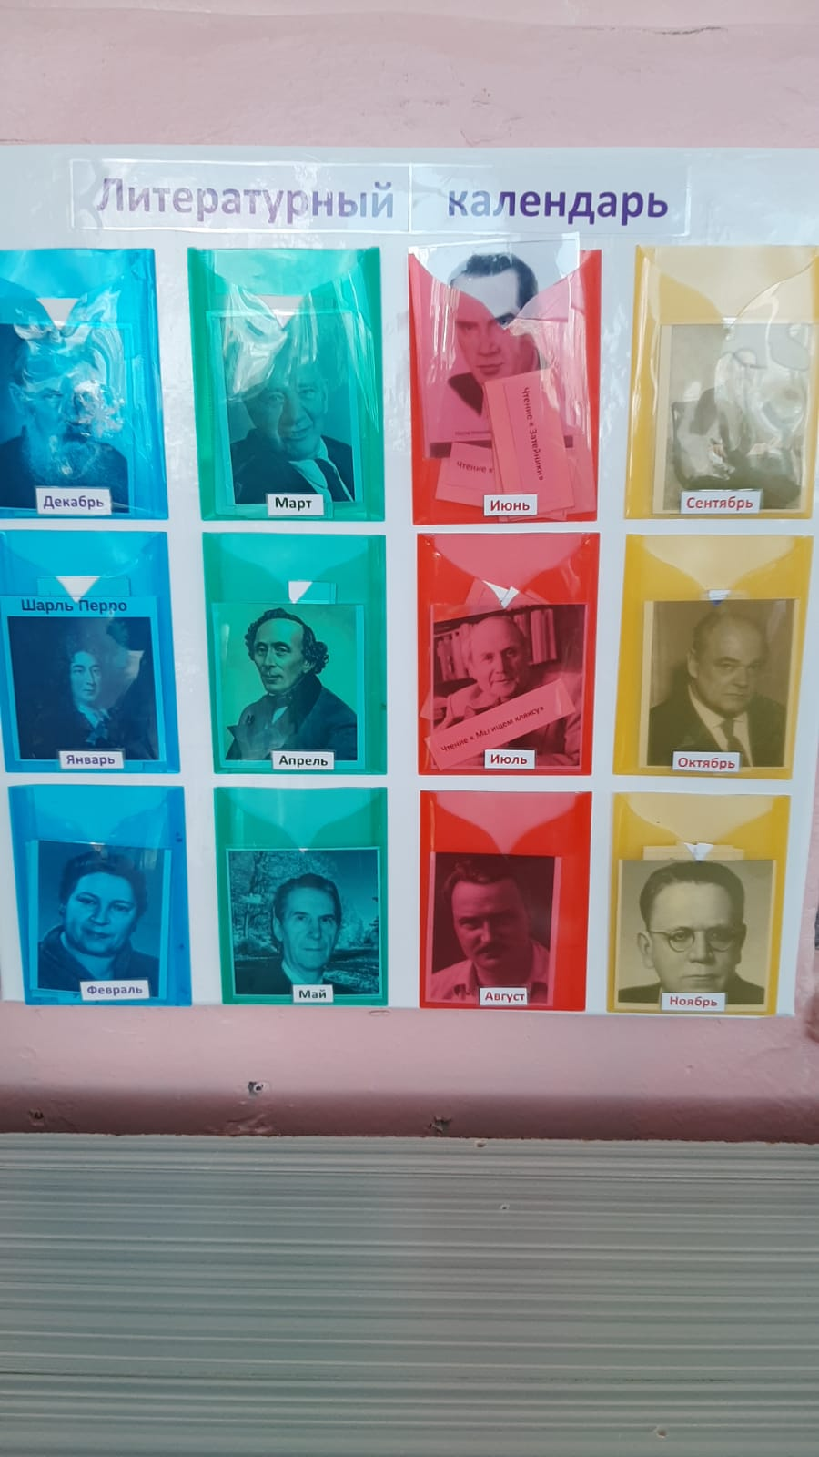
Литературный календарь

Slide 15
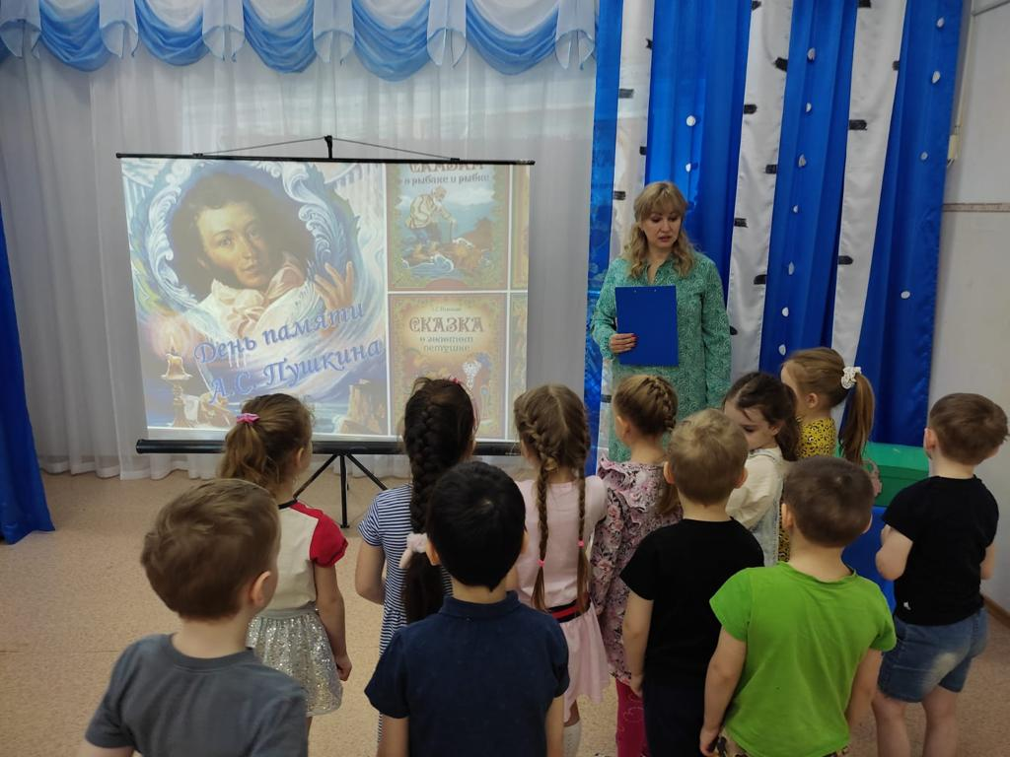
Событийные мероприятия
Квест игры, литературные викторины

Slide 16
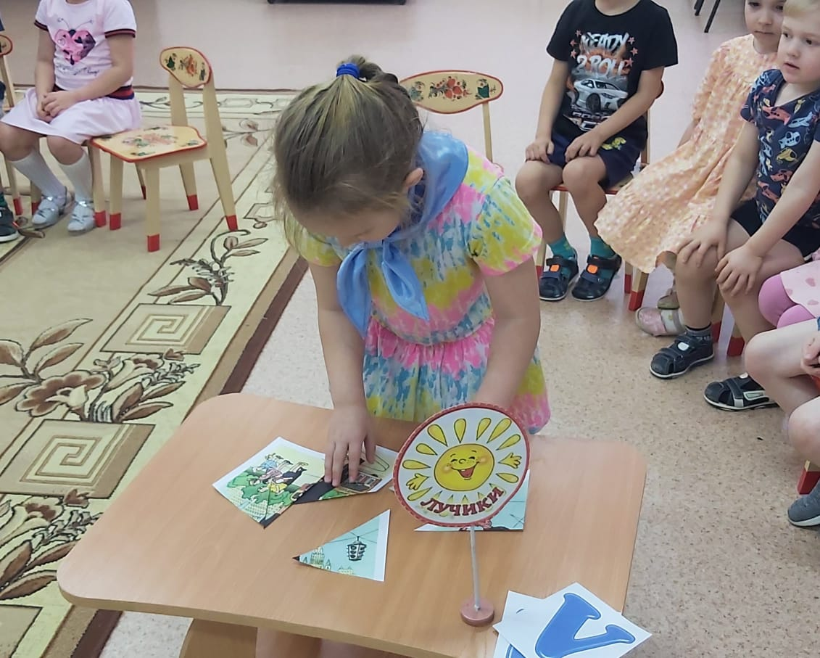

Slide 17
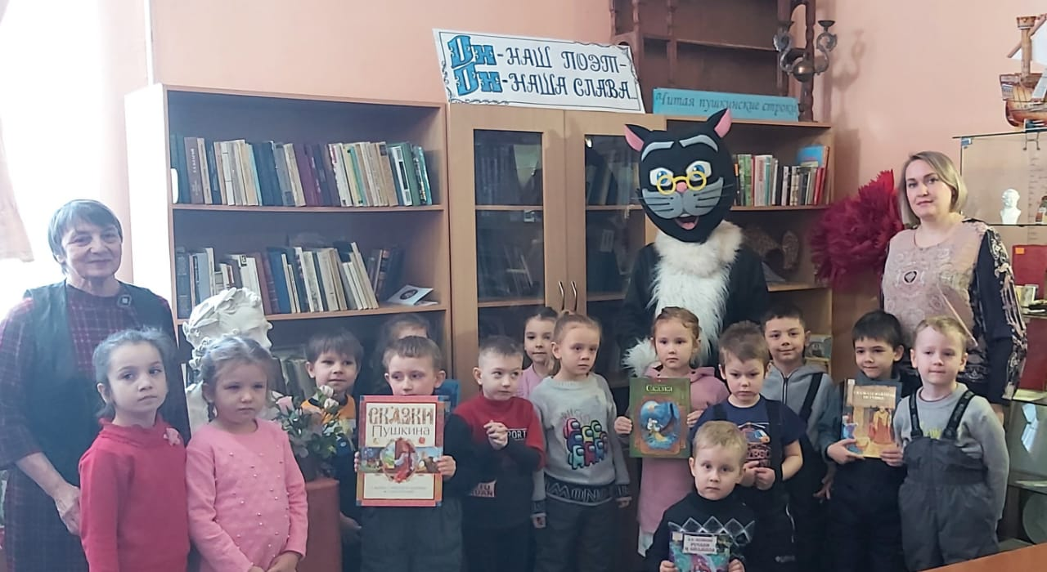
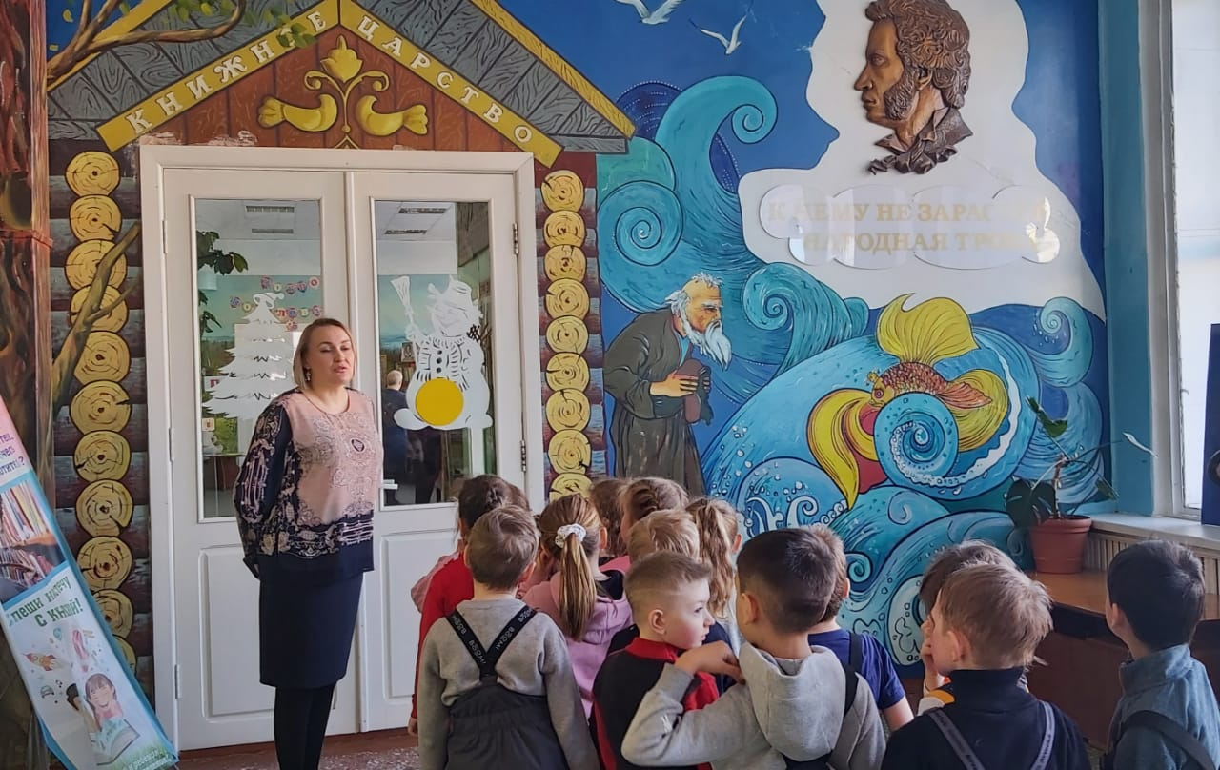
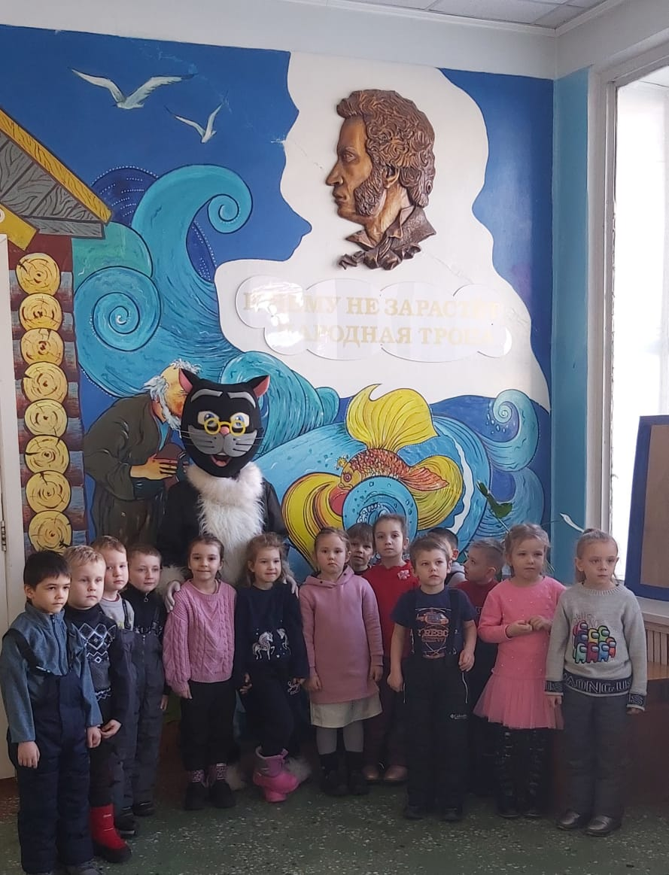
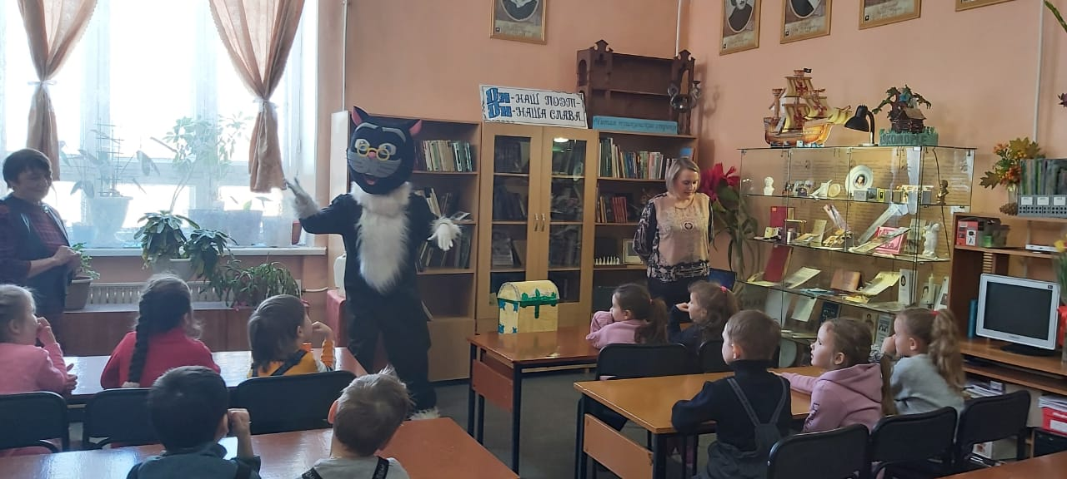
«Библиодесант»

Slide 18
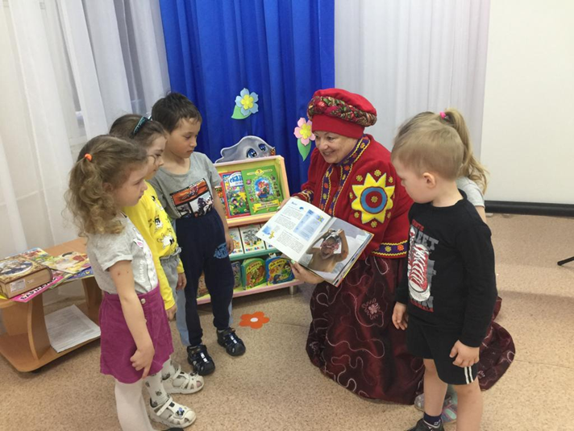
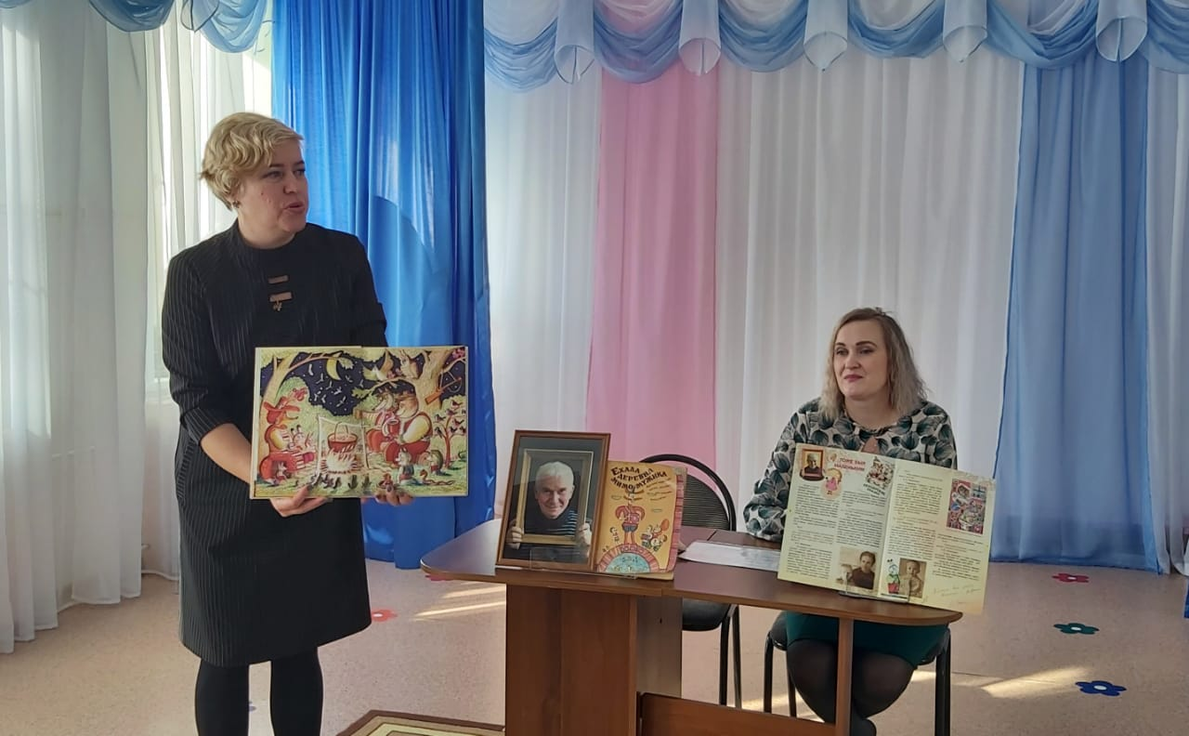

Slide 19
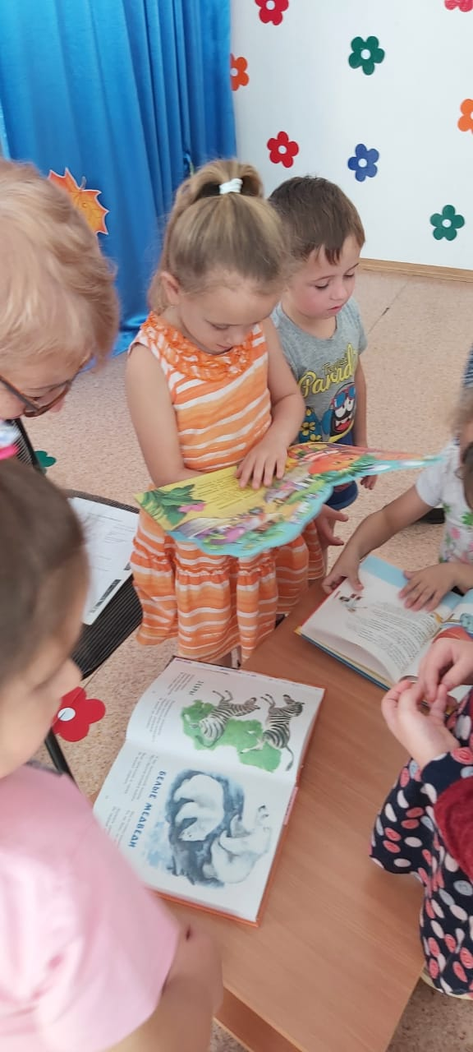

Slide 20
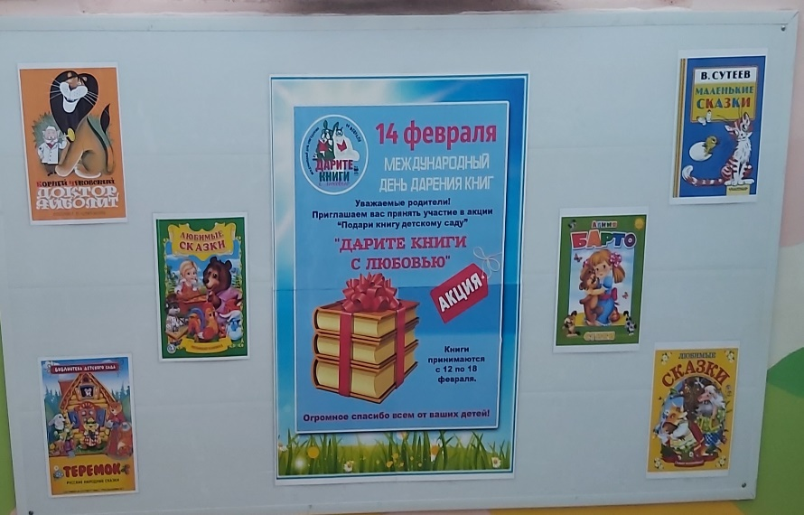
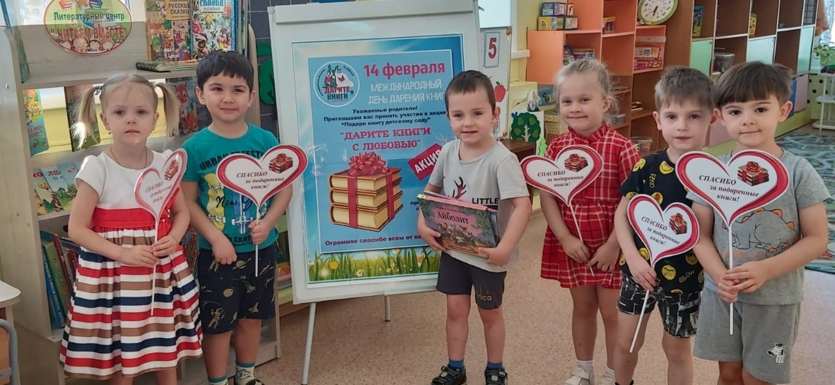
Акция «Дарите книги с любовью»

Slide 21
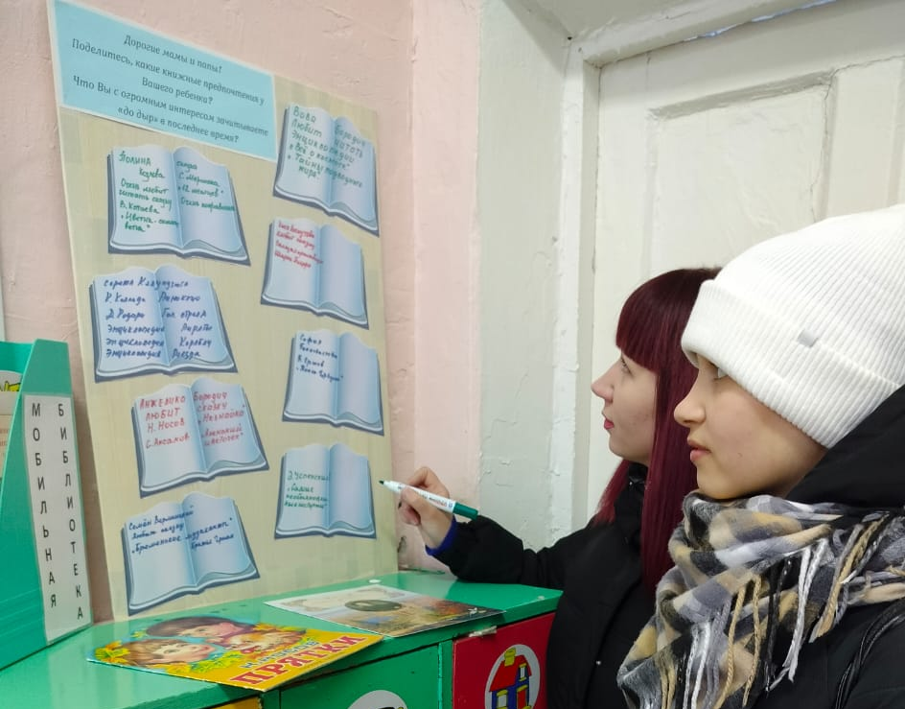
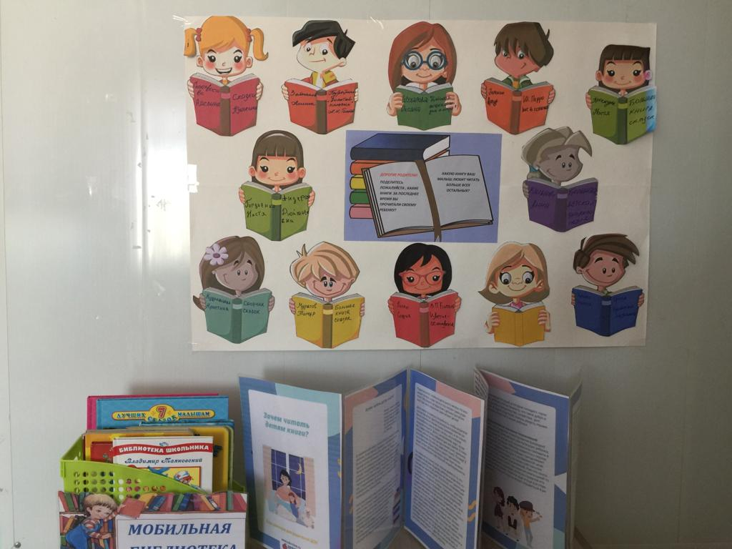
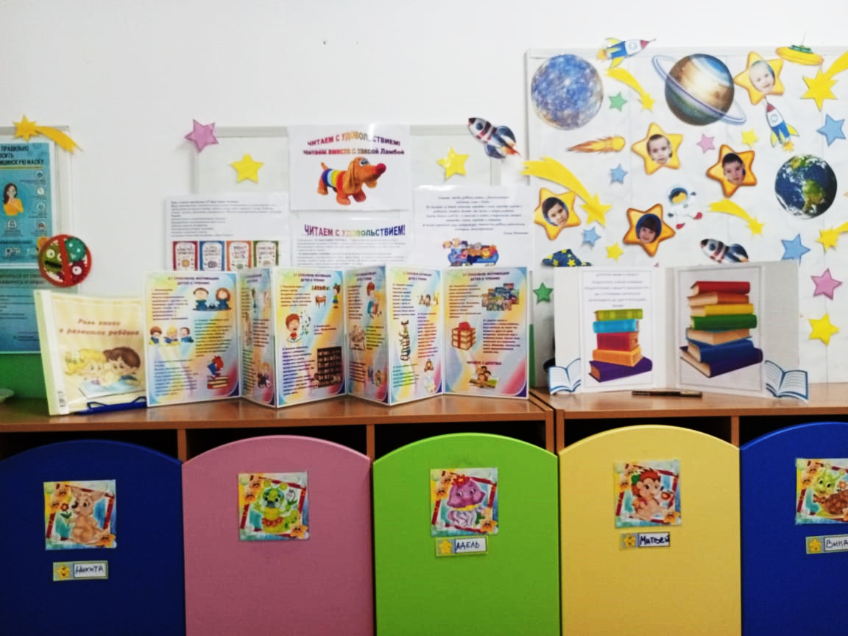
Семейный марафон

Slide 22
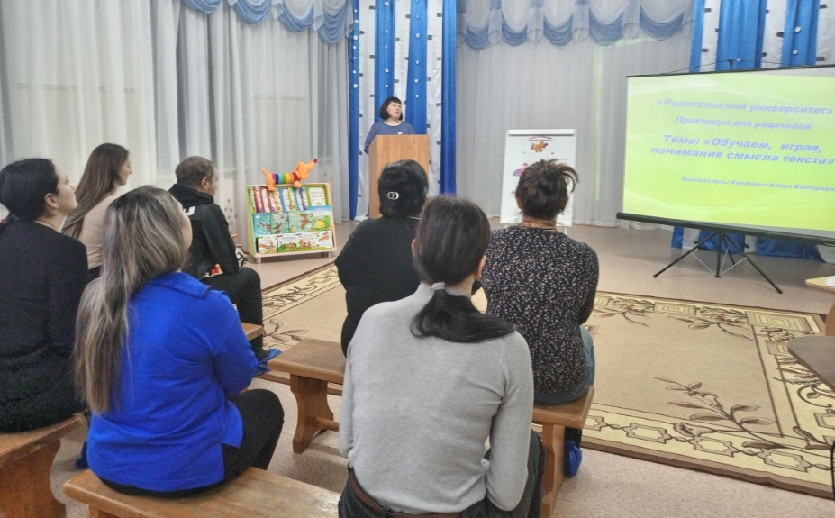
«Родительский университет»

